Slide 1
ANALIZA ANKETNEGA VPRAŠALNIKA
O ZADOVOLJSTVU STARŠEV
- VRTEC -
ŠOLSKO LETO:
2020/2021
PRIPRAVILA IN ZBRALA PODATKE:
SANDRA GLOGOVŠEK,
vodja šolskega razvojnega tima
OSNOVNA ŠOLA
CERKLJE OB KRKI
Vrtec Pikapolonica

Slide 2
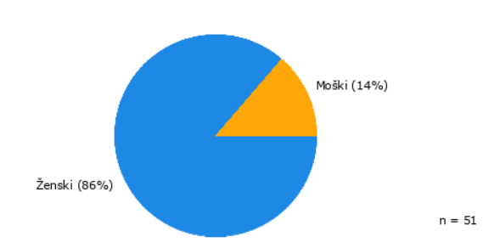
Anketa je bila odprta od 15. 6. 2021 do 22. 7. 2021.
Število sodelujočih staršev po spolu:
MOŠKI = 7
ŽENSKE = 44
SKUPAJ: 51
(lani 62)

Slide 3
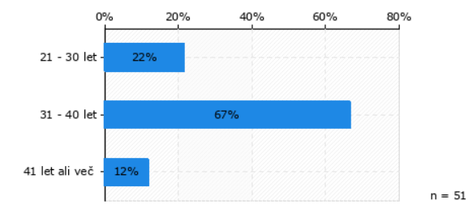
Število sodelujočih staršev po starostnih skupinah:

Slide 4
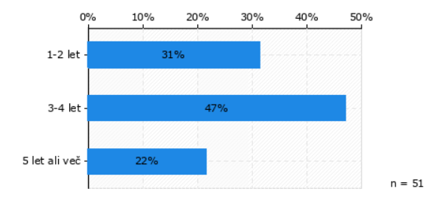
Število sodelujočih staršev po starosti otroka:

Slide 5
Starši so ocenjevali po petstopenjski ocenjevalni lestvici, pri čemer so bile ocene ovrednotene na način:
1 - nikakor se ne strinjam
2 - se ne strinjam
3 - se ne morem odločiti
4 – se strinjam
5 – popolnoma se strinjam
Odgovora se ne strinjam in nikakor se ne strinjam sta imela podalinejo, da so starši lahko obrazložili, zakaj se z nečim ne strinjajo.

Slide 6
1. Odnos in počutje otroka
Podvprašanja | Odgovori |  |  |  |  |  | Povprečje
 | Sploh se ne strinjam – 1 | Se ne strinjam – 2 | Se ne morem odločiti – 3 | Se strinjam – 4 | Popolnoma se strinjam – 5 | Skupaj
a) Z delom in odnosom vzgojiteljice do otrok sem zadovoljen. | 2 (4%) | 1 (2%) | 1 (2%) | 15 (29%) | 32 (63%) | 51 | 4.2 (17/18) 4.6 (18/19) 4.6 (19/20) 4.1 (20/21)
b) Z delom in odnosom pomočnice vzgojiteljice do otrok sem zadovoljen. | 1 (2%) | 2 (4%) | 3 (6%) | 12 (24%) | 33 (65%) | 51 | 4.2 (17/18) 4.6 (18/19) 4.6 (19/20) 4.1 (20/21)
Pojasnilo k točki 1. a:
odnos ni vedno prijazen in vabljiv za otroka, zaradi tega otrok noče v vrtec
hahaha
Pojasnilo k točki 1. b:
neberljiv zapis!!!

Slide 7
2. Odnos zaposlenih do staršev
Podvprašanja | Odgovori |  |  |  |  |  | Povprečje
 | Sploh se ne strinjam – 1 | Se ne strinjam – 2 | Se ne morem odločiti – 3 | Se strinjam – 4 | Popolnoma se strinjam – 5 | Skupaj
a) Z načinom dela in odnosom vzgojiteljice do staršev sem zadovoljen. | 1 (2%) | 0 (0%) | 1 (2%) | 14 (28%) | 34 (68%) | 50 | 4.3 (17/18) 4.6 (18/19) 4.5 (19/20) 4.3 (20/21)
b) Z delom in odnosom pomočnice vzgojiteljice do staršev sem zadovoljen. | 1 (2%) | 1 (2%) | 2 (4%) | 11 (22%) | 35 (70%) | 50 | 4.3 (17/18) 4.6 (18/19) 4.5 (19/20) 4.2 (20/21)
Pojasnilo k točki 2. a:
- /
Pojasnilo k točki 2. b:
/

Slide 8
2. Odnos zaposlenih do staršev
Podvprašanja | Odgovori |  |  |  |  |  | Povprečje
 | Sploh se ne strinjam – 1 | Se ne strinjam – 2 | Se ne morem odločiti – 3 | Se strinjam – 4 | Popolnoma se strinjam – 5 | Skupaj
c) Z delom in odnosom ravnateljice do staršev sem zadovoljen. | 1 (2%) | 0 (0%) | 6 (12%) | 12 (24%) | 30 (61%) | 49 | 4.3 (17/18) 4.2 (18/19) 4.4 (19/20) 4.1 (20/21)
č) Z delom in odnosom pomočnice ravnateljice – vodjo vrtca do staršev sem zadovoljen. | 1 (2%) | 0 (0%) | 3 (6%) | 11 (22%) | 34 (69%) | 49 | 4.6 (17/18) 4.6 (18/19) 4.8 (19/20) 4.2 (20/21)
Pojasnilo k točki 2. c:
-/
Pojasnilo k točki 2. č:
/

Slide 9
2. Odnos zaposlenih do staršev
Podvprašanja | Odgovori |  |  |  |  |  | Povprečje
 | Sploh se ne strinjam – 1 | Se ne strinjam – 2 | Se ne morem odločiti – 3 | Se strinjam – 4 | Popolnoma se strinjam – 5 | Skupaj
d) Z delom in odnosom administrativnih delavk do staršev sem zadovoljen. | 0 (0%) | 0 (0%) | 6 (13%) | 18 (38%) | 24 (50%) | 48 | 4.5 (17/18) 4.5 (18/19) 4.5 (19/20) 4.3 (20/21)
Pojasnilo k točki 2. d:
-/

Slide 10
3. Kvaliteta informiranosti
Podvprašanja | Odgovori |  |  |  |  |  | Povprečje
 | Sploh se ne strinjam – 1 | Se ne strinjam – 2 | Se ne morem odločiti – 3 | Se strinjam – 4 | Popolnoma se strinjam – 5 | Skupaj
a) Vrtec izbira način seznanjanja, ki najbolj ustreza vsebini informacije (sestanki, pogovorne ure, neformalna srečanja, obvestila staršem). | 0 (0%) | 1 (2%) | 2 (4%) | 17 (35%) | 29 (59%) | 49 | 4.6 (17/18) 4.6 (18/19) 4.5 (19/20) 4.3 (20/21)
b) Informacije so pravočasne in razumljive. | 0 (0%) | 2 (4%) | 4 (8%) | 13 (27%) | 30 (61%) | 49 | 4.3 (17/18) 4.4 (18/19) 4.4 (19/20) 4.2 (20/21)
Pojasnilo k točki 3. a:
- /
Pojasnilo k točki 3. b:
- v času korona zaprtja premalo informacij kateri otrok gre lahko v vrtec in kateri ne

Slide 11
4. Oblike sodelovanja s starši
Podvprašanja | Odgovori |  |  |  |  |  | Povprečje
 | Sploh se ne strinjam – 1 | Se ne strinjam – 2 | Se ne morem odločiti – 3 | Se strinjam – 4 | Popolnoma se strinjam – 5 | Skupaj
a) Roditeljski sestanki so dobro organizirani. | 0 (0%) | 3 (6%) | 4 (8%) | 18 (37%) | 24 (49%) | 49 | 4.2 (17/18) 4.4 (18/19) 4.3 (19/20) 4.1 (20/21)
b) Na roditeljskih sestankih dobimo starši prave odgovore na svoja vprašanja in aktualne informacije. | 0 (0%) | 1 (2%) | 6 (12%) | 17 (35%) | 25 (51%) | 49 | 4.3 (17/18) 4.4 (18/19) 4.4 (19/20) 4.2 (20/21)
Pojasnilo k točki 4. a:
- /
Pojasnilo k točki 4. b:
- /

Slide 12
4. Oblike sodelovanja s starši
Podvprašanja | Odgovori |  |  |  |  |  | Povprečje
 | Sploh se ne strinjam – 1 | Se ne strinjam – 2 | Se ne morem odločiti – 3 | Se strinjam – 4 | Popolnoma se strinjam – 5 | Skupaj
c) Pogovorne ure so dobro organizirane. | 0 (0%) | 3 (6%) | 2 (4%) | 19 (39%) | 25 (51%) | 49 | 4.6 (17/18) 4.4 (18/19) 4.4 (19/20) 4.2 (20/21)
č) Na pogovornih urah dobim najbolj potrebne informacije o svojem otroku. | 0 (0%) | 1 (2%) | 2 (4%) | 18 (37%) | 28 (57%) | 49 | 4.5 (17/18) 4.6 (18/19) 4.5 (19/20) 4.3 (20/21)
Pojasnilo k točki 4. c:
- /
Pojasnilo k točki 4. č:
- več časa kot 10 min, da se podrobneje pogovori o vedenju otroka v vrtcu

Slide 13
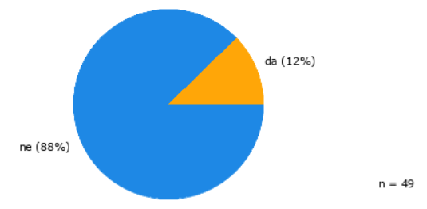
5. Predlogi in pobude staršev
Ali ste že kdaj dali pobudo za spremembe v vrtcu?
6
43
3
2
1

Slide 14
6. Razširjen program
Podvprašanja | Odgovori |  |  |  |  |  | Povprečje
 | Sploh se ne strinjam – 1 | Se ne strinjam – 2 | Se ne morem odločiti – 3 | Se strinjam – 4 | Popolnoma se strinjam – 5 | Skupaj
a) Pri oblikovanju razširjenega programa (šola v naravi, nočitev ipd.) vrtec upošteva potrebe in interese mojega otroka. | 1 (2%) | 0 (0%) | 18 (38%) | 16 (33%) | 13 (27%) | 48 | 4.1 (17/18) 4.1 (18/19) 4.3 (19/20) 4.1 (20/21)
b) Vrtec upošteva finančne zmožnosti staršev, ko organizira dejavnosti, katere moram plačati v celoti ali delno. | 0 (0%) | 0 (0%) | 11 (23%) | 18 (38%) | 19 (40%) | 48 | 4.0 (17/18) 4.0 (18/19) 4.2 (19/20) 4.2 (20/21)
Pojasnilo k točki 6. a:
- trenutno je otrok premajhen; še 2 leti niso stari, da bi spali v vrtcu. Zaradi trenutnih razmer ŠVN ni možna.
Pojasnilo k točki 6. b:
-/

Slide 15
7. Sodelovanje s šolsko svetovalno službo
Ali ste seznanjeni, da je v vrtcu svetovalna služba?
Odgovori | Frekvenca | Veljavni
1 (DA) | 41 | 85%
2 (NE) | 7 | 15%
Skupaj | 48
Ali ste doslej osebno že sodelovali s svetovalno službo?
Odgovori | Frekvenca | Veljavni
1 (DA) | 3 | 6%
2 (NE) | 45 | 94%
Skupaj | 48

Slide 16
7. Sodelovanje s šolsko svetovalno službo
Ali ste zadovoljni s sodelovanjem?
Odgovori |  |  |  |  |  | Povprečje
Nezadovoljen – 1 | Srednje zadovoljen – 2 | Se ne morem odločiti – 3 | Zadovoljen – 4 | Popolnoma zadovoljen – 5 | Skupaj
1 (33%) | 0 (0%) | 0 (0%) | 1 (33%) | 1 (33%) | 3 | 3.6 (18/19) 4.1 (19/20) 2.9 (20/21)
Pojasnilo k točki 7:
- neodzivna, se ne drži dogovorov, drugotni interesi, napačno postavljanje prioritet
Zakaj doslej še niste sodelovali s svetovalno službo?
Odgovori |  |  |  | Povprečje
Drugo – 1 | Nisem želel – 2 | Ni bilo potrebno – 3 | Skupaj
2 (4%) | 0 (0%) | 43 (96%) | 45 | 2.7 (18/19) 3.0 (19/20) 4.6 (20/21)
Pojasnilo k točki - drugo:
- /

Slide 17
8. Delo z otroki s posebnimi potrebami
a1) Ali je vaš otrok vključen v program individualne oziroma dodatne strokovne pomoči?
Odgovori | Frekvenca | Veljavni
1 (DA) | 0 | 0%
2 (NE) | 45 | 100%
Skupaj | 45

Slide 18
9. Ostalo
Slabosti:
ažuriranje vprašanj anketnega vprašalnika pred pošiljanjem, da bodo relevantna in se nanašala na dejansko stanje preteklega leta
bolj prijazen jutranji sprejem otroka (ne samo „Ajde, ajde gremo noter!“)
Pohvale:
Hvala, ker ste takšni. Vse pohvale.
veselje in zadovoljstvo, ker je otrok del te skupnosti
pohvala dotičnim ter tudi vsem vzgojiteljicam in njihovim pomočnicam
super, strokovno delo
brez pripomb
vse pohvale
zadovoljni
dokler se otrok počuti spoštovan, se v delo zaposlenih ne vtikam
Predlogi:
/

Slide 19
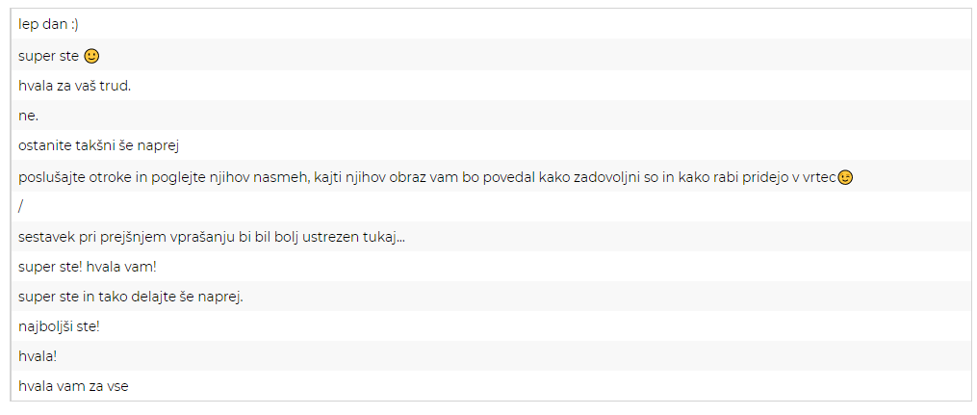
9. Ostalo
Sporočila vrtcu:

